Slide 1


电影推荐系统
作者：拾夕
GitHub地址

Slide 2
目录
1 概述
2 数据处理
3 分析及可视化
4 数据拆分
5 建模
6 模型验证
7 总结

Slide 3
Section-1 概述

Slide 4
数据集
包含：20000263评分、465564标签、27278个电影
六个CSV文件：
tag.csv: userId, movieId, tagId, timestamp
rating.csv: userId, movieId, rating, timestamp
movie.csv: movieId, title, genres
link.csv: movieId, imbdId, tmbdId
genome_scores.csv: movieId, tagId, relevance
genome_tags.csv: tagId, tag

Slide 5
项目流程
1. 先进行数据处理，为后面的数据可视化，以及建模提供基础（DataProcess.ipynb）
2. 数据可视化，对数据进行基础的分析，以及探索（visualizationDataset.ipynb）
3. 数据拆分，对预处理好的数据进行拆分，选取需要的部分（recommendation.ipynb）
4. 特征提取，根据协同过滤建立两种模型（recommendation.ipynb ）
5. 根据UserId生成的用户词云，人为推测模型性能
6. 模型评估（P-R图），调参（recommendation.ipynb ）

Slide 6
Section-2 数据处理

Slide 7
数据读取
读取六个CSV文件
其中link.csv用不到，因为我们不需要其movie网址

Slide 8
数据连接
通过内连接，选取合适的主键，合并所有的CSV文件（除link.csv），以供后续使用
因为本项目目前没用到标签信息，基本只使用了movie和rating两个文件的合并

Slide 9
数据清洗
数据中不存在空值
因为对数据整体利用与离群值无关，并未对离群值进行处理

Slide 10
数据编码
因为电影上映年份可能影响模型性能，通过正则表达式，进行了年份映射
对离散型数据进行OneHot编码
对Genres进行了OneHot编码
对评分的月、日、时进行了OneHot编码，实际上，月、周、时进行编码更科学，但是由于周比较难计算，并未进行

Slide 11
数据采样
因为使用的数据高达2000W条，所以对数据进行了随机采样，采样率为10%
保存采样的数据到CSV文件，为后续的可视化、建模提供支撑

Slide 12
Section-3 分析及可视化

Slide 13
相关性分析
使用pearson进行相关性分析，发现有些Genres之间存在较强相关性，其他维度之间并未明显相关性。
通过Genres之间的相关性，我们可以知道有些Genres之间存在强相关，如Children和Animation。因此我们可以推断，很多儿童电影都是动漫。

Slide 14
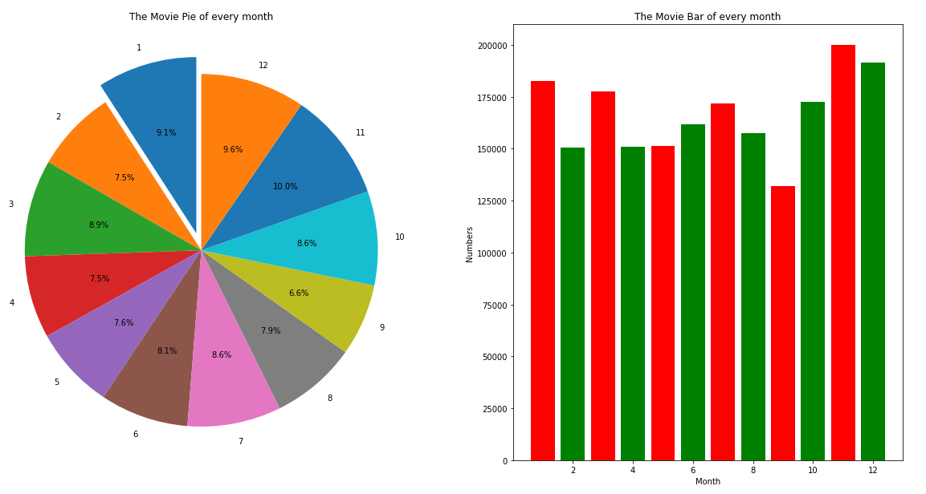
每月观影数

Slide 15
每月观影数

Slide 16
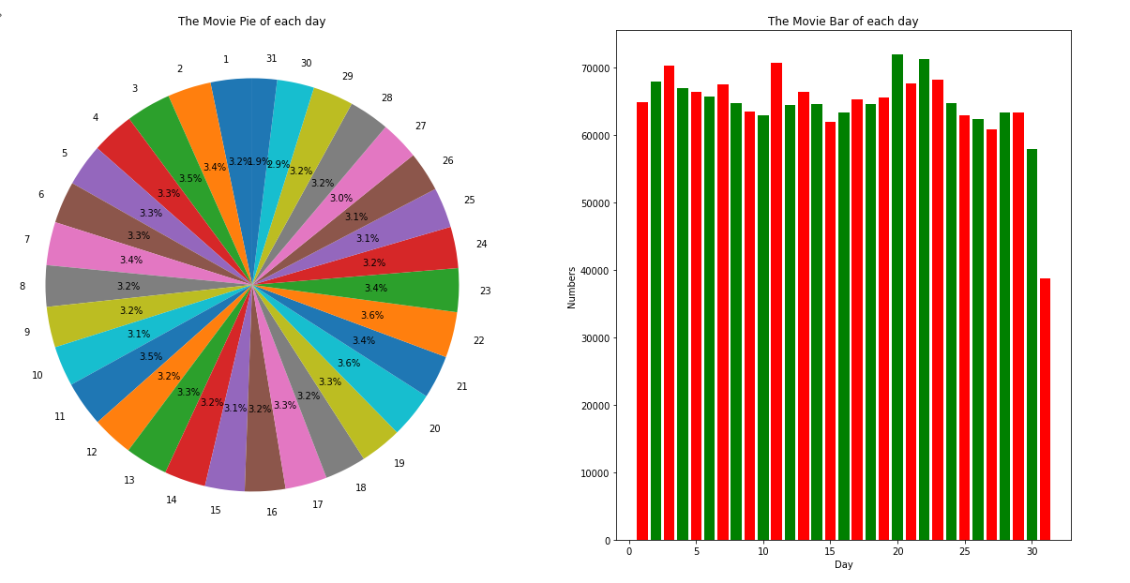
每日观影数

Slide 17
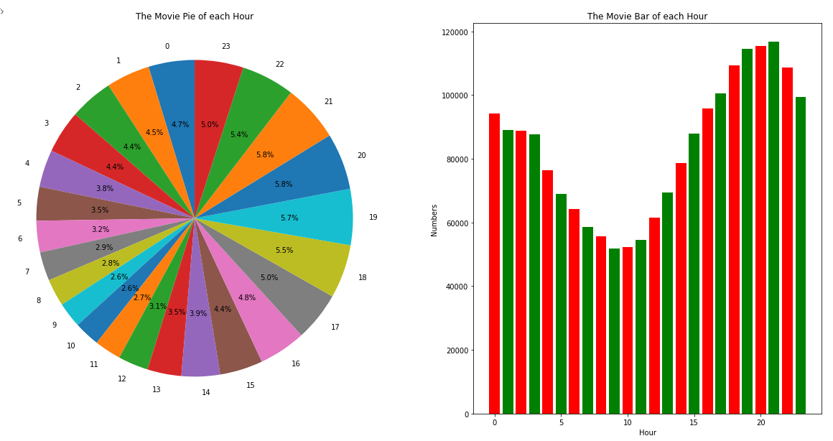
每小时观影数

Slide 18
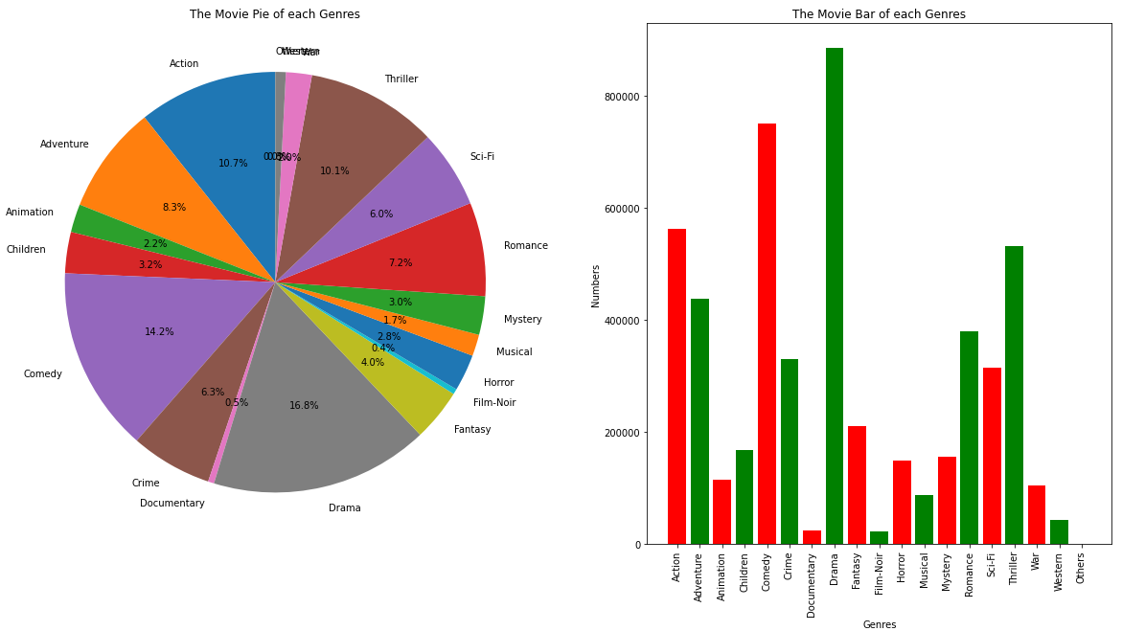
每Genre观影数

Slide 19
观影数总结
用户喜欢在 16：00-00：00期间喜欢看电影，因此我们可以建议电影服务商在这段时间加大服务器负载，建议电视广播公司，把此时间段定为黄金时间，以增大广告收入，宣传效果等。
用户更喜欢戏剧、喜剧类的电影，因此我们可以建议电影制造商在去创作一些包含喜剧和戏剧成分的电影。
对于每日、每月观影数，并未观察到特别有价值的信息
我还对每种风格的评分数据进行了绘图，由于并没有发现有效信息，且图片较大，并未放入。

Slide 20
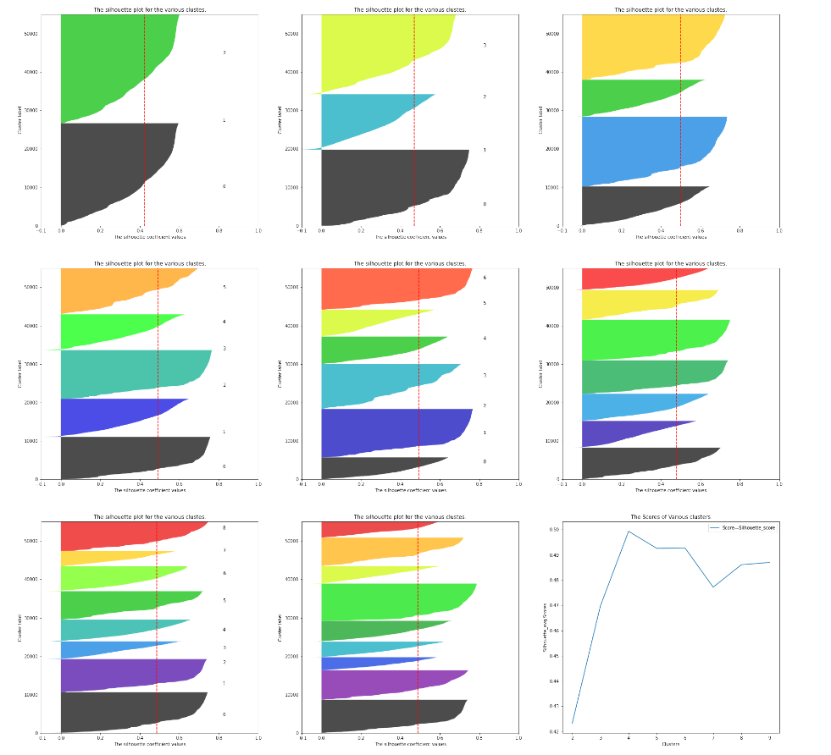
探索——Kmeans
由于性能有限，只对其30%的样本尝试了聚类分析
通过聚类分析，发现当把这些聚为4类时聚类效果最好。

Slide 21
Section-4 数据拆分

Slide 22
样本筛选
对于总计观影数少于200的人进行过滤（因为我们的模型并未做余弦相似度分析，加之硬件性能有限）

Slide 23
维度筛选
因为我们的第二个模型是基于Genres进行协同过滤分析的，所以我只保留了Genres这些维度

Slide 24
训练集-测试集-划分
因为要验证模型的有效性，我按照7:3的方式划分了训练集和测试集，并为他们保存了数据字典。
他们具有相同的用户ID，只是每个用户的movieID以7:3 的方式分配给了训练集和测试集，这样能更好的评估我们模型的性能。

Slide 25
Section-5 建模

Slide 26
建模思路
我们的数据集的维度信息为Genres，索引为UserId，所以我们可以建立两种模型
1. UserCF模型
2. GenresCF模型

Slide 27
UserCF模型
通过基于User的协同过滤，找到和用户A具有相同品味的用户B，通过取用户B的观影记录，来推荐给用户A
这种模型存在上映新电影时，冷启动的问题，不过可以根据通过模型二解决

Slide 28
GenresCF模型
通过基于Genres的协同过滤，挖掘出用户A关于Genres的喜欢信息，根据其喜好信息，推荐符合其喜好的电影给他。
这个模型存在当新用户注册是，冷启动的问题，不过可以通过让用户在注册时填写爱好信息来解决。

Slide 29
Section-6 模型验证

Slide 30
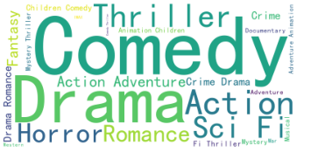
词语-推荐验证
通过可视化的词云，再结合模型给出的电影清单的Genres信息，来判断模型好坏。

Slide 31
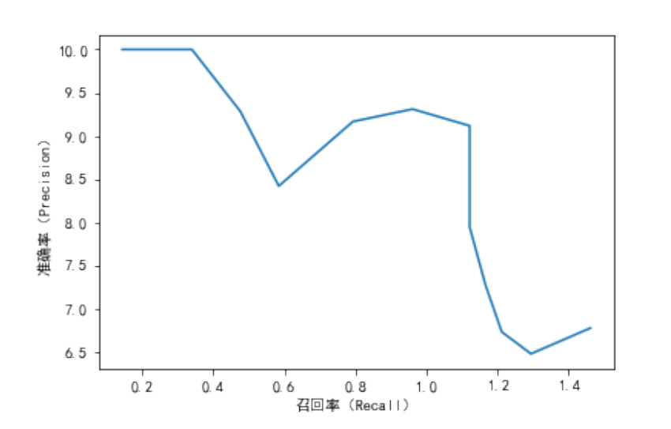
P-R图_UserCF

Slide 32
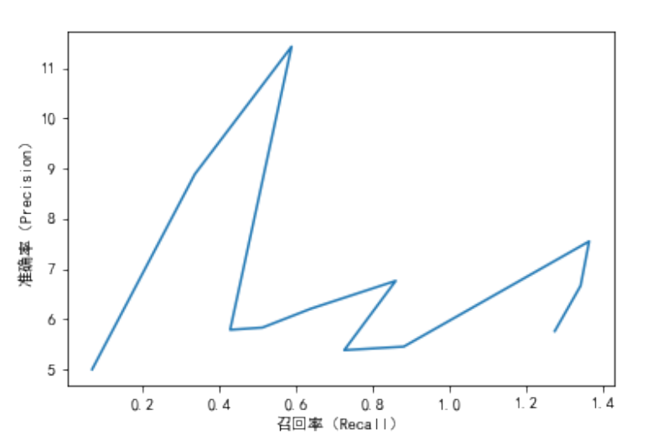
P-R图_GenresCF

Slide 33
模型验证总结
通过词云，和推荐电影信息分析，我们得知，我们的推荐模型性能还可以
通过P_R图，我们得知User_CF是相对比较稳定，整体性能高于GenresCF。但是由于User_CF所需计算资源较多，在牺牲一定的性能的情况下，我们可以考虑GenresCF.

Slide 34
Section-7 总结

Slide 35
数据基础分析方面
仍然可以做很多的基础分析，例如，我们已经知道了用户在16-23点之间观影最多，我们可以可视化在这个时间段，哪些类型的电影更受欢迎。
我们可以尝试其他类型的算法进行聚类分析，例如DBSCAN

Slide 36
模型方面
我们可以OneHot电影，在进行UserCF和MovieCF建模
我们可以引入神经网络，基于神经网络提取的用户特征，然后根据用户特征进行协同过滤分析
在此场景下，更适合余弦相似度，应尝试使用余弦相似度进行协同过滤。
应该尝试更多的评价指标，例如F1-score，覆盖率，信息熵等。

Slide 37
个人方面
刚刚接触推荐系统，对推荐系统有了整体上的认识，并产生了浓厚的兴趣。
结合实践去学习，更加夯实了自己的业务能力。
有了新的启发点，例如把推荐系统应用到姿态感知上。

Slide 38
感谢查阅！

